Slide 1

Unidad 1. CONCEPTO E IMPORTANCIA DE LA SOCIOLOGÍA
Centro Universitario UAEM Texcoco
LICENCIATURA EN INGENIERÍA EN COMPUTACIÓN
1 PERIODO

Slide 2
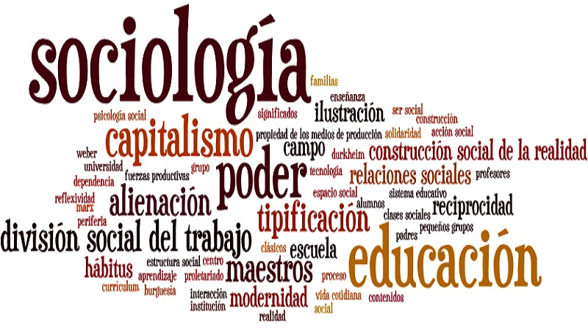
Unidad 1. CONCEPTO E IMPORTANCIA DE LA SOCIOLOGÍA
*GUÍA DE USO
*OBJETIVOS DE LA UNIDAD DE APRENDIZAJE
*REFERENCIAS BIBLIOGRÁFICAS
Centro Universitario UAEM Texcoco

Slide 3
GUIÓN DE USO
Este material está formado por 36 diapositivas para abarcar los diez puntos de la unidad 1 de competencia que el plan de estudios específica para la Unidad de Aprendizaje Sociología:
Unidad 1. Concepto e importancia de la Sociología
Se han seleccionado contenidos gráficos sobresalientes de la unidad, tratando de minimizar los textos extensos ya que la intensión del material es transmitir conceptos teóricos elementales, el material es un apoyo para la explicación que el docente realiza a los alumnos.

Slide 4
OBJETIVOS DE LA UNIDAD DE APRENDIZAJE
OBJETIVO: Adquirir los conocimientos y habilidades suficientes para comprender los fenómenos sociales que suceden en la realización de los procesos de trabajo, de cualquier ámbito, y que a su vez le permite participar activamente en la mejora de los mismos.

Slide 5
REFERENCIAS BIBLIOGRÁFICAS
--Chinoy, E., La sociedad. Una Introducción a la Sociología, 1985, México, FCE.
Corial, B. El taller y el crónometro, 1991, México, Siglo XXI
--Friedmann, Pierre, et. al., Tratado de sociología del trabajo, 1991, México, FCE.
--Guzmán, I., La sociología de la empresa, 1989, México, JUS.
Rodríguez, J, Administración moderna de personal, 2000, México, ECAFSA.
--Brown, J. La Psicología social en la industria, 1982, México, FCE.

Slide 6
REFERENCIAS BIBLIOGRÁFICAS
OBJETIVO: Analizar el concepto, origen e importancia de la Sociología, así como los conceptos sociológicos básicos que permitan comprender el comportamiento colectivo de los sujetos.

Slide 7
ESTRUCTURA DE UNIDAD DE APRENDIZAJE UNIDAD 1 CONCEPTO E IMPORTANCIA DE LA SOCIOLOGÍA
1. Orígenes de la sociología
2. Globalización
3. Estatus
4. Rol
5. Usos Populares
6. Tradición
7. Costumbre
8. Hábito
9. Ley
10. Trabajo Preindustrial y Trabajo Industrial

Slide 8
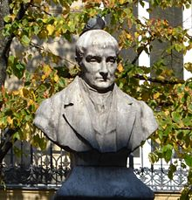
La aproximación científica al estudio de la vida social apareció en el siglo XIX. La palabra sociología fue acuñada por el filósofo francés Augusto Comte, quien ofreció un elaborado prospecto para el estudio científico de la sociedad, en una serie de volúmenes publicados entre 1830 y 1842.
Orígenes de la Sociología
A pesar de esos comienzos, la sociología es una disciplina del siglo XX, ya que muchas de sus ideas y la mayoría de sus datos han sido acumuladas desde 1900.

Slide 9
¿CUÁLES SON LOS ORÍGENES DE LA SOCIOLOGÍA?
La sociología se remonta hacia el siglo III antes de Cristo, cuando Platón, en sus obras: el banquete, las Leyes y la República expone una reflexión sobre la sociedad de su tiempo a la vez que propone un modelo social y de relaciones entre los miembros de la misma. Aristóteles en su libro política aborda el mismo tema.
El pensamiento griego de la antigüedad se preocupó por establecer, el deber ser de la sociedad de modo que está resulte el vehículo del ideal social griego: el desarrollo de las virtudes humanas.

Slide 10

Durante el Renacimiento encontramos algunos proyectos de sociedad cuyas características son el orden, la felicidad y el bien común. Tomas Moro, en su libro Utopía describe la forma de vida en una isla con esas características “Utopía” es el nombre de la isla.
Orígenes de la Sociología
En los siglos XVI y XVII, durante la formación de algunos Estados europeos y ante el inminente avance de la economía, la reflexión social se encamino hacia la ciencia política y la Teoría Económica. Nicolás Maquiavelo, Juan Bodino y Thomas Hobbes son algunos teóricos destacados de la reflexión política, en tanto que Raymond de Quesnay y Adam Smith sobresalieron en materia económica.

Slide 11
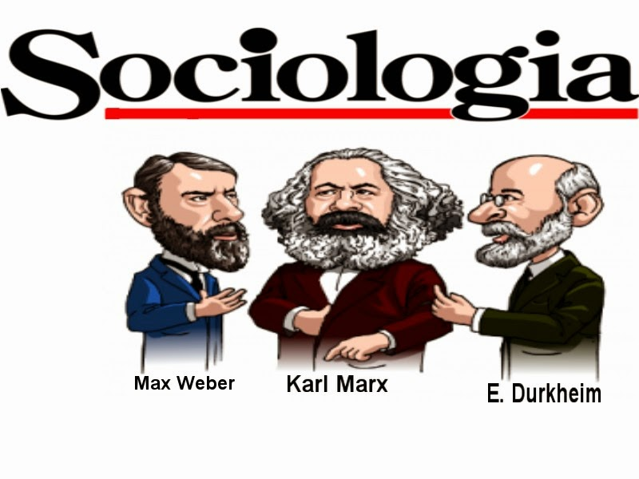
A partir de la Revolución industrial prevaleció el pensamiento liberal, el cual concibe al individuo como el punto de partida de la colectividad social. El liberalismo sostiene que es el hombre individual el que constituye el motor de desarrollo social.
.
Orígenes de la Sociología
De esta concepción liberal de la sociedad se nutrieron los ideales de libertad e igualdad que estuvieron presentes en la Revolución Francesa, en la independencia de Estados Unidos y en los círculos de libertadores y pensadores que deseaban descolonizar Latinoamérica.

Slide 12
Debido a la Revolución Industrial y a los grandes avances técnicos comenzó la migración y la sobrepoblacion de alguna manera modificó sustancialmente al modo de vida de la población y con ello se comenzó a perfilar de forma más clara el objeto de estudio de la sociología: los comportamientos sociales de los individuos y sus cambios.
Orígenes de la Sociología
La sociología en sentido estricto no nace sino hasta el siglo XIX, con el positivismo de Augusto Comte. Aunque adopta muchas ideas de su maestro Henri Saint-Simon, Comte es quien desarrolla la idea del orden y del progreso de la sociedad, desmantelando los escenarios teológico-mítico y metafisico-abstracto que prevalecían anteriormente, para dar gusto al escenario positivo-cientifico. El positivismo busca por medios prácticos y concretos alcanzar el ideal social del orden y el progreso.

Slide 13
A la sociología la hemos identificado con el estudio científico del hombre y la sociedad; pero esta afirmación nos dice solo lo que trata la sociología, pero no lo que es o en qué se diferencia de la antropología, la psicología, la economía, la ciencia política o la historia, las cuales también estudian al hombre y a la sociedad.
.
Orígenes de la Sociología
Podríamos definir a la sociología como el estudio de los grupos humanos, de las relaciones sociales, de las instituciones sociales o, quizás más elaboradamente como la ciencia que trata de desarrollar una teoría analítica de los sistemas de acción social en tanto estos pueden ser entendidos en términos de la propiedad de valores comunes integrados.

Slide 14
CULTURA y SOCIEDAD.
La Sociología se basa en dos hechos básicos:
La sociología se distingue de la economía, de la ciencia política o de la psicología por:
Las normas particulares que estudia, así como la manera como las observa. Los rasgos de la conducta sobre los cuales enfoca su atención la sociología derivan del segundo hecho básico sobre el que descansa la disciplina: el carácter social de la vida humana.
la conducta de los seres humanos muestra normas regulares y recurrentes, y los seres humanos son animales sociales y no criaturas aisladas. Los aspectos repetidos de la acción humana son la base de cualquier ciencia social.
“El hombre, dijo Aristóteles, es por naturaleza un animal político” (la palabra político puede ser traducida en forma más adecuada por social).

Slide 15
CULTURA y SOCIEDAD.
Al tratar de explicar las aparentes regularidades de las acciones humanas y los hechos de la vida colectiva, los sociólogos han:
En sociología el concepto de cultura se refiere a la totalidad de lo que aprenden los individuos en tanto miembros de la sociedad. “Cultura es el todo complejo que incluye al conocimiento, las creencias, el arte, la moral, el derecho, la costumbre, y cualquier otra capacidad y habito adquirido por el hombre en cuanto que es miembro de la sociedad” Tylor.
Desarrollado dos conceptos cultura y sociedad que pueden considerarse básicos para la investigación sociológica.
El termino cultura se usó primeramente en la antropología por un investigador ingles llamado Edward Tylor en el año 1871.

Slide 16
CULTURA Y SOCIEDAD
La importancia de la cultura radica en el hecho de que proporciona el conocimiento y las técnicas que le permiten sobrevivir a la humanidad tanto física como socialmente; la cultura es aprendida y compartida; los hombres no heredan sus hábitos y creencias, sus capacidades y su conocimiento: las adquieren a lo largo de sus vidas. Lo que aprenden proviene de los grupos en los que han nacido y dentro de los cuales viven.

Slide 17
CULTURA Y SOCIEDAD
Los elementos que integran la cultura se agrupan en tres grandes categorías
Las Instituciones, es decir aquellas normas o reglas que rigen la conducta;
Las ideas, es decir el conocimiento y las creencias de todas clases (teológicas, filosóficas, científicas, tecnológicas, históricas, sociológicas, etc.)
Los productos, materiales o artefactos que los hombres producen y utilizan a lo largo de sus vidas.

Slide 18
¿ Qué es la globalización?
Es un proceso económico, tecnológico, político y cultural a escala planetaria que consiste en la creciente comunicación e interdependencia entre los distintos países del mundo uniendo sus mercados, sociedades y culturas, a través de una serie de transformaciones sociales, económicas y políticas que les dan un carácter global.
La globalización es a menudo identificada como un proceso dinámico producido principalmente por las sociedades que viven bajo el capitalismo democrático o la democracia liberal, y que han abierto sus puertas a la revolución informática, llegando a un nivel considerable de liberalización y democratización en su cultura política, en su ordenamiento jurídico y económico nacional, y en sus relaciones internacionales.
Notes:
De manera parcial por parte de México(D.F.), Estados Unidos de Norteamérica (Nuevo México, Nueva York Connecticut, Iowa, Massachusetts, New Hampshire, Vermont y el Distrito de Columbia), Reino Unido (Gales).

Slide 19
¿ Qué es la globalización?
Este proceso originado en la Civilización occidental y que se ha expandido alrededor del mundo en las últimas décadas de la Edad Contemporánea (segunda mitad del siglo XX) recibe su mayor impulso con la caída de los regímenes comunistas y el fin de la Guerra Fría, y continúa en el siglo XXI. Se caracteriza en la economía por la integración de las economías locales a una economía de mercado mundial donde los modos de producción y los movimientos de capital se configuran a escala planetaria («nueva economía») cobrando mayor importancia el rol de las empresas multinacionales y la libre circulación de capitales junto con la implantación definitiva de la sociedad de consumo.
El ordenamiento jurídico también siente los efectos de la globalización y se ve en la necesidad de uniformizar y simplificar procedimientos y regulaciones nacionales e internacionales con el fin de mejorar las condiciones de competitividad y seguridad jurídica, además de universalizar el reconocimiento de los derechos fundamentales de ciudadanía.
Notes:
De manera parcial por parte de México(D.F.), Estados Unidos de Norteamérica (Nuevo México, Nueva York Connecticut, Iowa, Massachusetts, New Hampshire, Vermont y el Distrito de Columbia), Reino Unido (Gales).

Slide 20
¿ Qué es la globalización?
En la cultura se caracteriza por un proceso que interrelaciona las sociedades y culturas locales en una cultura global (aldea global), al respecto existe divergencia de criterios sobre si se trata de un fenómeno de asimilación occidental o de fusión multicultural. En lo tecnológico la globalización depende de los avances en la conectividad humana (transporte y telecomunicaciones) facilitando la libre circulación de personas y la masificación de las TIC y el Internet.
En el plano ideológico los credos y valores colectivistas y tradicionalistas causan desinterés generalizado y van perdiendo terreno ante el individualismo y el cosmopolitismo de la sociedad abierta. Los medios de comunicación clásicos, en especial la prensa escrita, pierden su influencia social (cuarto poder) frente a la producción colaborativa de información de la Web 2.0 (quinto poder).
Notes:
De manera parcial por parte de México(D.F.), Estados Unidos de Norteamérica (Nuevo México, Nueva York Connecticut, Iowa, Massachusetts, New Hampshire, Vermont y el Distrito de Columbia), Reino Unido (Gales).

Slide 21

Se refiere a la posición social de una persona, clase o categoría dentro de la estructura social.
.
Status social es una construcción, una evaluación a la que se llega combinando y aplicando los criterios de valores sociales corrientes en la sociedad. Nos dice en que punto de espacio social se haya la persona en relación con otras personas..
En tanto que el rol social nos dice lo que hace la persona. Es un concepto funcional y dinámico concerniente a la realización social del individuo y no a la evaluación que las otras personas hacen de él.

Slide 22
TIPOS DE STATUS
Adscrito.
Implica un proceso para alcanzar una posición social a través del trabajo y las capacidades desarrolladas por la persona
Es el que obtiene una persona al nacer, y fundamentalmente es legado por el medio familiar del niño. Los padres y la familia dan riqueza, religión, raza, antecedentes étnicos y posición social a la persona, de tal suerte que el status se logra por factores predeterminados, en lugar de haber realizado una serie de cosas para adquirir esa posición.
Adquirido.

Slide 23

Es el comportamiento que otros esperan de una persona que tiene un status determinado.
.
La personalidad es la suma de todos los roles que desempeña el individuo.

Slide 24
TIPOS DE ROL
Prescrito.
Es la forma en que una persona ejecuta efectivamente un rol específico.
Es el modo en que la sociedad espera que cumplamos con nuestro rol.
Desempeñado.

Slide 25
USOS POPULARES Y COSTUMBRES
Las instituciones han sido definidas como pautas normativas que definen lo que se considera adecuado, legítimo, o como expectativas de acción o de relación social. Las normas sociales se dividen a su vez en usos populares y costumbres

Slide 26
USOS POPULARES Y COSTUMBRES
El uso popular es sólo la práctica convencional, aceptada como apropiada pero no obligatoria. La persona que no sigue la regla puede ser considerada como excéntrica o un terco individualista que se rehúsa a ser obligado por las convenciones.
Los usos son modos colectivos de conducta, pero no son considerados como obligatorios (comer pavo en navidad, desayunar huevos con jamón), son usos, modos colectivos de comportamiento, los cuales ejercen una cierta presión, pero no contienen ninguna dimensión de obligatoriedad. Es decir los miembros del grupo social donde tales usos rigen no consideran que aquellas personas que no los cumplen han infringido ninguna norma obligatoria. En cambio, cuando un uso es considerado como pauta obligatoria de comportamiento dentro de un grupo social, entonces recibe el nombre de costumbre.

Slide 27
USOS POPULARES Y COSTUMBRES
Los usos son modos colectivos de conducta, pero no son considerados como obligatorios (comer pavo en navidad, desayunar huevos con jamón), son usos, modos colectivos de comportamiento, los cuales ejercen una cierta presión, pero no contienen ninguna dimensión de obligatoriedad. Es decir los miembros del grupo social donde tales usos rigen no consideran que aquellas personas que no los cumplen han infringido ninguna norma obligatoria. En cambio, cuando un uso es considerado como pauta obligatoria de comportamiento dentro de un grupo social, entonces recibe el nombre de costumbre.

Slide 28
USOS POPULARES Y COSTUMBRES
COSTUMBRES
Son aquellas normas o instituciones que están fuertemente sancionadas desde el punto de vista moral (lo que orienta acerca de qué acciones son correctas y cuales son incorrectas, buenas o malas). Su observancia es exigida de varias maneras, y el no respetarlas acarrea desaprobación moral. Ejem. la religión (no mataras, no robaras, etc),

Slide 29
SOCIEDAD
Al identificar la cultura como algo que pertenece a un grupo determinado de personas, llegamos al segundo concepto básico de la sociología: la sociedad.
La sociedad se refiere meramente al hecho básico de la asociación humana. Por ejemplo el termino ha sido empleado, “en el mas amplio sentido, para incluir toda clase y grado de relaciones en que entran los hombres, sean ellas organizadas o desorganizadas, directas o indirectas, conscientes o inconscientes, de colaboración o de antagonismo.
La sociedad, pues, es más un grupo dentro del cual pueden vivir los hombres una completa vida común, que una organización limitada, que una organización limitada algún propósito o propósitos específicos. Desde este punto de vista, una sociedad consiste no solamente de individuos vinculados los unos a los otros, sino también de grupos interconectados y superpuestos. (Individuo, familias, sindicatos, partidos políticos, empresarios, etc.)

Slide 30
¿ Qué es un modelo de rol?
Aquellas personas que consideramos especiales y cuyo comportamiento queremos imitar representa un modelo de rol que resultan muy útiles en el proceso de aprendizaje, pues dotan al individuo de patrones de conducta aceptables para distintas situaciones.
Notes:
De manera parcial por parte de México(D.F.), Estados Unidos de Norteamérica (Nuevo México, Nueva York Connecticut, Iowa, Massachusetts, New Hampshire, Vermont y el Distrito de Columbia), Reino Unido (Gales).

Slide 31
Hábitos y Leyes
Otro par de conceptos que se derivan de las instituciones son:
Los hábitos son los usos establecidos por el tiempo, es decir, aquellas prácticas que han llegado a ser gradualmente aceptadas como formas apropiadas de conducta; los hábitos son sancionados (aprobados) por la tradición y se apoyan por la presión que ejerce la opinión del grupo.
Las leyes, por otra parte, son reglas establecidas por aquellos que ejercen el poder político, y su obligatoriedad se garantiza con el aparato del Estado.

Slide 32
EL TRABAJO
Artículo 8o.- Trabajador es la persona física que presta a otra, física o moral, un trabajo personal subordinado. (Ley federal del trabajo)
Para los efectos de esta disposición, se entiende por trabajo toda actividad humana, intelectual o material, independientemente del grado de preparación técnica requerido por cada profesión u oficio.

Slide 33
¿ Cuál es el trabajo preindustrial ?
Es aquel que realizaron las personas pertenecientes a la sociedad preindustrial, entendida esta como la que corresponde a las específicas características sociales, y formas de organización política y cultural que prevalecían antes de la modernización propia de la Revolución Industrial y el triunfo del capitalismo, que tuvo como consecuencia la instauración de una sociedad industrial. Por otro lado, la sociedad preindustrial se entiende como una sociedad compleja (civilización) propia de un estado de evolución cultural superior a la denominada sociedad primitiva.
Notes:
De manera parcial por parte de México(D.F.), Estados Unidos de Norteamérica (Nuevo México, Nueva York Connecticut, Iowa, Massachusetts, New Hampshire, Vermont y el Distrito de Columbia), Reino Unido (Gales).

Slide 34
¿ Cuál es el trabajo preindustrial ?
El concepto de sociedad preindustrial es ampliamente usado en las ciencias exactas, más que otros conceptos similares que pueden tener carga ideológica, frente a los que puede considerarse como un término "libre de valor". Por ejemplo, se usa intercambiable con sociedad tradicional, en La división del trabajo en la sociedad Se objeta al uso de este término que tradición implica estancamiento, con lo que se carga el concepto.
Marx, que fundó teóricamente el concepto, usaba la expresión sociedad precapitalista, que tampoco es un término neutral, ya que implica que la transición al capitalismo es un desarrollo inevitable o de progreso en la sucesión de los modos de producción hacia un futuro sin clases en la sociedad comunistas. Otros sinónimos son sociedad agraria y sociedad premoderna, ambos derivados de Hegel y Marx. Aunque no son estrictamente sinónimas, cada una con su linaje intelectual y merecen tratamiento independiente.
Notes:
De manera parcial por parte de México(D.F.), Estados Unidos de Norteamérica (Nuevo México, Nueva York Connecticut, Iowa, Massachusetts, New Hampshire, Vermont y el Distrito de Columbia), Reino Unido (Gales).

Slide 35
SOCIEDAD
TRABAJO INDUSTRIAL
Es aquel que se desarrolla en la industria, entendida esta como la actividad que tiene como finalidad transformar los materiales en productos elaborados o semielaborados utilizando una fuente de energía. Además de materiales, para su desarrollo, la industria necesita maquinaria y recursos humanos organizados habitualmente en empresas por su especialización laboral.
Este tipo de trabajo en el campo del derecho del trabajo se caracteriza por ser voluntario, dependiente y por cuenta ajena que desplaza al trabajo forzoso.

Slide 36

GRACIAS POR SU ATENCIÓN

